Slide 1


Slide 2






تعيين تلميذ(ة) للإجابة.
توجيهات و شرح التعليمات.
عرض فيديو.
المرور بين الصفوف للمساعدة و تصحيح الإنجازات.
عمل في ثنائيات.
نهاية الشريط، المرور إلى الشريحة الموالية.

Slide 3

تنظيم حصص الأسبوع
اليوم 4 -
اليوم1 -
أنشطة اعتيادية.
قراءة : استثمار النص.
الاستماع والتحدث : الإنتاج.
تمارين كتابية: البنيات اللغوية.
أنشطة اعتيادية.
معجم.
الاستماع والتحدث.
الطلاقة.
اليوم 5 -
اليوم 2 -
أنشطة اعتيادية.
الاستماع والتحدث : إعادة الإنتاج.
قراءة: استخلاص العبرة.
تعبير كتابي - إملاء .2/2
أنشطة اعتيادية.
الاستماع والتحدث : عناصر الحكاية.
القراءة استراتيجية المفردات.
خط ونقل.
اليوم 6 -
اليوم 3 -
أنشطة اعتيادية الطلاقة: توليف ودعم.
توليف ودعم.
قراءة إثرائية.
أنشطة اعتيادية.
الاستماع والتحدث : البنية السردية / تقديم الفعل الكلامي.
القراءة استراتيجية المفردات.
إملاء.
Révision
Lecture offerte

Slide 4









هيكلة حصة اليوم
-01افتتاح الحصة
تحدي الطلاقة
إملاء
- 02استماع وتحدث
ورشة الاستماع : إعادة الإنتاج
- 03قراءة
تنمية الطلاقة – استخلاص العبرة
-04التعبير الكتابي / إملاء
التعليق على مشاهد لوصف منظر من الطبيعة
التدرب على الرسم الإملائي للأسماء الموصولة

Slide 5

عند نهاية الحصة
على الأقل 80 % من المتعلمين سيكونون قادرين على:
قراءة فقرات بطلاقة في حدود 45 كلمة.
إعادة إنتاج الحكاية من خلال إعادة السرد.
التعليق على مشاهد باستعمال روابط العطف.
كتابة جمل قصيرة تتضمن أسماء موصولة.

Slide 6


افتتاح الحصة
افتتاح الحصة
الترحيب وتدبير السلوك.
الأنشطة الاعتيادية: تحدي الطلاقة/ إملاء.

Slide 7



مرحبا بكم . سننطلق في حصة اللغة العربية.
اختــتام الحــصة
تعبير كتابي/ إملاء
قراءة
استـماع وتحدث
افتتاح الحصة

Slide 8


قبل أن نبدأ حصة اليوم سأخبركم عن شروط الحصول على نجمة التميز.
اختــتام الحــصة
تعبير كتابي/ إملاء
قراءة
استـماع وتحدث
افتتاح الحصة
أُنْصِتُ وأَنْتَبِهُ جَيِّداً لِلدَّرْسِ.
دونَ أَن أَقِف، أَرْفَعُ أُصْبُعي لِلْإجابَةِ.

Slide 9


ضعوا اللوحة على الطاولة، الدفتر والمقلمة في القمطر.
اختــتام الحــصة
تعبير كتابي/ إملاء
قراءة
استـماع وتحدث
افتتاح الحصة

Slide 10
سنبدأ تحدي الطلاقة. سأسحب 5 أسماء للمشاركة في تحدي القراءة بدقة واسترسال.
اختــتام الحــصة
تعبير كتابي/ إملاء
قراءة
استـماع وتحدث
افتتاح الحصة
عِنْدَ شاطِئِ ٱلْبَحْرِ، تَلْمَعُ ٱلْمِياهُ ٱلزَّرْقاءُ تَحْتَ أَشِعَّةِ ٱلشَّمْسِ ٱلدّافِئَة .
تَسْبَحُ ٱلْأَسْماكُ ٱلصَّغيرَةُ في ٱلْماءِ، وَتَطيرُ ٱلنَّوارِسُ فَوْقَ ٱلْبَحْر. يَجْمَعُ ٱلْأَطْفالُ ٱلْأَصْدافَ ٱلْجَميلَةَ وَيَسْتَمْتِعونَ بِرائِحَةِ ٱلْهَواءِ ٱلنَّقِــيّ.
وَتَنْشُرُ ٱلْقَوارِبُ ٱلصَّغيرَةُ أَلْوانَها ٱلْجَميلَةَ عَلى سَطْحِ ٱلْبَحْرِ في مَنْظَرٍ بَهيج.

Slide 11


أمامكم دقيقة واحدة من أجل قراءة صامتة للفقرة.
اختتام الحصة
تعبير كتابي/ إملاء
قراءة
استـماع وتحدث
افتتاح الحصة
عِنْدَ شاطِئِ ٱلْبَحْرِ، تَلْمَعُ ٱلْمِياهُ ٱلزَّرْقاءُ تَحْتَ أَشِعَّةِ ٱلشَّمْسِ ٱلدّافِئَة .
تَسْبَحُ ٱلْأَسْماكُ ٱلصَّغيرَةُ في ٱلْماءِ، وَتَطيرُ ٱلنَّوارِسُ فَوْقَ ٱلْبَحْر. يَجْمَعُ ٱلْأَطْفالُ ٱلْأَصْدافَ ٱلْجَميلَةَ وَيَسْتَمْتِعونَ بِرائِحَةِ ٱلْهَواءِ ٱلنَّقِــيّ.
وَتَنْشُرُ ٱلْقَوارِبُ ٱلصَّغيرَةُ أَلْوانَها ٱلْجَميلَةَ عَلى سَطْحِ ٱلْبَحْرِ في مَنْظَرٍ بَهيج.

Slide 12
اقرأ الفقرة.. يسجل الأستاذ على سجل الطلاقة.
اختــتام الحــصة
تعبير كتابي/ إملاء
قراءة
استـماع وتحدث
افتتاح الحصة
عِنْدَ شاطِئِ ٱلْبَحْرِ، تَلْمَعُ ٱلْمِياهُ ٱلزَّرْقاءُ تَحْتَ أَشِعَّةِ ٱلشَّمْسِ ٱلدّافِئَة .
تَسْبَحُ ٱلْأَسْماكُ ٱلصَّغيرَةُ في ٱلْماءِ، وَتَطيرُ ٱلنَّوارِسُ فَوْقَ ٱلْبَحْر. يَجْمَعُ ٱلْأَطْفالُ ٱلْأَصْدافَ ٱلْجَميلَةَ وَيَسْتَمْتِعونَ بِرائِحَةِ ٱلْهَواءِ ٱلنَّقِــيّ.
وَتَنْشُرُ ٱلْقَوارِبُ ٱلصَّغيرَةُ أَلْوانَها ٱلْجَميلَةَ عَلى سَطْحِ ٱلْبَحْرِ في مَنْظَرٍ بَهيج.

Slide 13
من يقرأ الكلمات الملونة؟
يدعو الأستاذ متعلمي الفئة المتعثرة لقراءة الكلمات. ويسجل على سجل الطلاقة.
اختــتام الحــصة
تعبير كتابي/ إملاء
قراءة
استـماع وتحدث
افتتاح الحصة
عِنْدَ شاطِئِ ٱلْبَحْرِ، تَلْمَعُ ٱلْمِياهُ ٱلزَّرْقاءُ تَحْتَ أَشِعَّةِ ٱلشَّمْسِ ٱلدّافِئَة .
تَسْبَحُ ٱلْأَسْماكُ ٱلصَّغيرَةُ في ٱلْماءِ، وَتَطيرُ ٱلنَّوارِسُ فَوْقَ ٱلْبَحْر. يَجْمَعُ ٱلْأَطْفالُ ٱلْأَصْدافَ ٱلْجَميلَةَ وَيَسْتَمْتِعونَ بِرائِحَةِ ٱلْهَواءِ ٱلنَّقِــيّ.
وَتَنْشُرُ ٱلْقَوارِبُ ٱلصَّغيرَةُ أَلْوانَها ٱلْجَميلَةَ عَلى سَطْحِ ٱلْبَحْرِ في مَنْظَرٍ بَهيج.

Slide 14

خذوا ألواحكم سأملي عليكم كلمات.
اختــتام الحــصة
تعبير كتابي/ إملاء
قراءة
استـماع وتحدث
افتتاح الحصة

Slide 15
سأقرأ الكلمات أولا. من يقرأ ؟
اختــتام الحــصة
تعبير كتابي/ إملاء
قراءة
استـماع وتحدث
افتتاح الحصة
تَلْمَعُ ٱلْمِياهُ
أَشِعَّةُ

Slide 16
انظروا إلى الكلمة جيدا.
اختــتام الحــصة
تعبير كتابي/ إملاء
قراءة
استـماع وتحدث
افتتاح الحصة
أَشِعَّةُ

Slide 17
اكتبوا: ينطق الأستاذ الكلمة.
اختــتام الحــصة
تعبير كتابي/ إملاء
قراءة
استـماع وتحدث
افتتاح الحصة

Slide 18
صححوا.
اختــتام الحــصة
تعبير كتابي/ إملاء
قراءة
استـماع وتحدث
افتتاح الحصة
أَشِعَّةُ

Slide 19
انظروا إلى الكلمتين جيدا.
اختــتام الحــصة
تعبير كتابي/ إملاء
قراءة
استـماع وتحدث
افتتاح الحصة
تَلْمَعُ ٱلْمِياهُ

Slide 20
اكتبوا: ينطق الأستاذ الكلمتين.
اختــتام الحــصة
تعبير كتابي/ إملاء
قراءة
استـماع وتحدث
افتتاح الحصة

Slide 21
صححوا.
اختــتام الحــصة
تعبير كتابي/ إملاء
قراءة
استـماع وتحدث
افتتاح الحصة
تَلْمَعُ ٱلْمِياهُ

Slide 22

استماع وتحدث
استماع وتحدث
ورشة الاستماع : إعادة الإنتاج

Slide 23


في هذه الحصة ستعيدون سرد حكاية اللوحة الكاملة انطلاقا من مشاهد. استمعوا مجددا.
اختــتام الحــصة
تعبير كتابي/ إملاء
قراءة
استـماع وتحدث
افتتاح الحصة

Slide 24
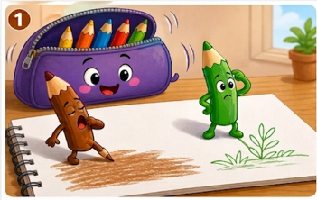
سأسرد لكم المقطع الأول بأسلوبي الخاص. استمعوا. أَسْرَعَ ٱلْقَلَمُ ٱلْبُنِّيُّ نَحْوَ ٱلْوَرَقَةِ بِفَرَحٍ ، وَأَخَذَ يَمْلَأُ ٱلتُّرْبَةَ بِلَوْنِهِ ٱلْجَميلِ.
اختــتام الحــصة
تعبير كتابي/ إملاء
قراءة
استـماع وتحدث
افتتاح الحصة

Slide 25
من منكم يسرد المقطع الأول انطلاقا من المشهد؟
اختــتام الحــصة
تعبير كتابي/ إملاء
قراءة
استـماع وتحدث
افتتاح الحصة

Slide 26
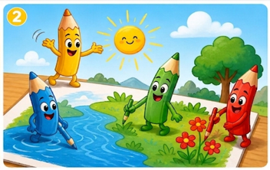
سأسرد لكم المقطع الثاني بأسلوبي الخاص. استمعوا. اِنْضَمَّت الأقلامُ الملوَّنةُ إلى اللوحةِ بحماسٍ، كُلُّ قَلَمٍ رَسَمَ جُزْءاً مِنَ الطَّبِيعَةِ.
اختــتام الحــصة
تعبير كتابي/ إملاء
قراءة
استـماع وتحدث
افتتاح الحصة

Slide 27
من منكم يسرد المقطع الثاني انطلاقا من المشهد؟
اختــتام الحــصة
تعبير كتابي/ إملاء
قراءة
استـماع وتحدث
افتتاح الحصة

Slide 28
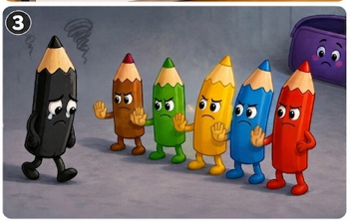
سأسرد لكم المقطع الثالث بأسلوبي الخاص. استمعوا. تعَاوَنَتِ الْأَقْلامُ عَلى الرَّسْمِ، غير أنَّها رفضَت أنْ يُشاركَها القلمُ الأسودُ،عادَ إِلى الْمِقْلَمَةِ حَزيناً. فظلَّ الليلُ غائباً عن اللوحةِ.
اختــتام الحــصة
تعبير كتابي/ إملاء
قراءة
استـماع وتحدث
افتتاح الحصة

Slide 29
من منكم يسرد المقطع الثالث انطلاقا من المشهد؟
اختــتام الحــصة
تعبير كتابي/ إملاء
قراءة
استـماع وتحدث
افتتاح الحصة

Slide 30
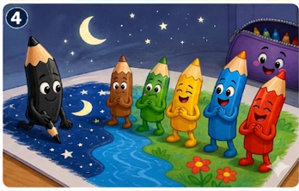
سأسرد لكم المقطع الأخير. استمعوا. تَعِبَتِ الأَقْلامُ وَأرادَتِ النَّوْمَ لَكِنَّ اللَّيْلَ تَأَخَّرَ، فَعادَ القلمُ الأسودُ ورسمَ اللَّيلَ بهدوءٍ. فَهِمَتِ الأَقْلامُ أَنَّ التَّعَاوُنَ يَجْعَلُ اللَّوْحَةَ أَجْمَلَ.
اختــتام الحــصة
تعبير كتابي/ إملاء
قراءة
استـماع وتحدث
افتتاح الحصة

Slide 31
من منكم يسرد المقطع الأخير انطلاقا من المشهد؟
اختــتام الحــصة
تعبير كتابي/ إملاء
قراءة
استـماع وتحدث
افتتاح الحصة

Slide 32
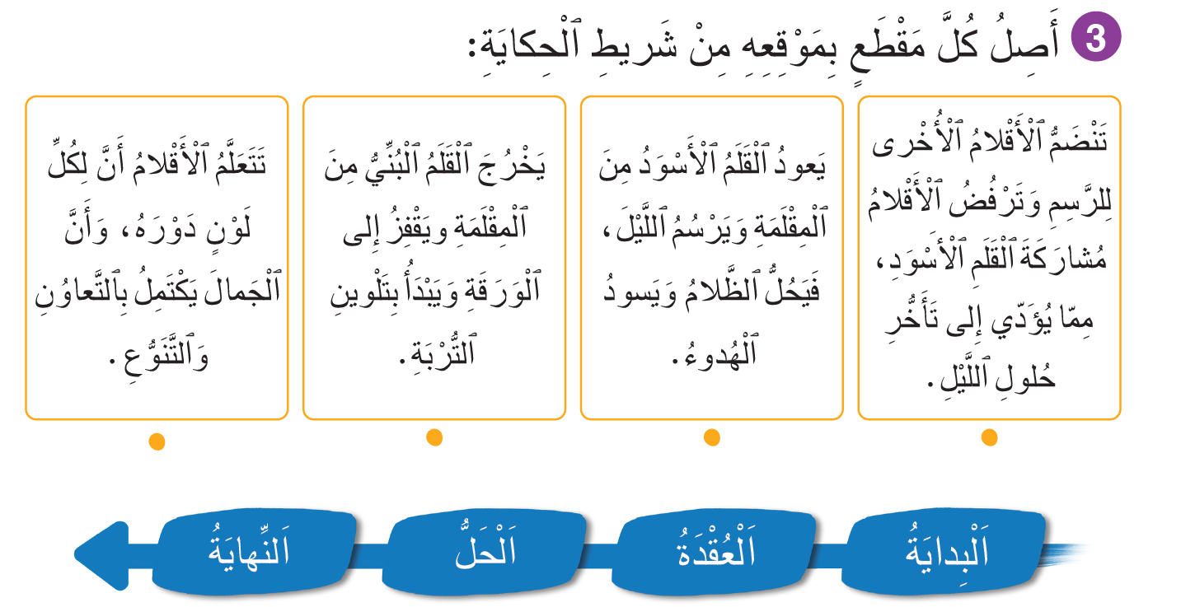
الآن؛ خذوا الكراسات ص 125 - صلوا كل مقطع بموقعه من شريط الحكاية.
اختــتام الحــصة
تعبير كتابي/ إملاء
قراءة
استـماع وتحدث
افتتاح الحصة

Slide 33
من يقرأ المقاطع؟ صححوا.
اختــتام الحــصة
تعبير كتابي/ إملاء
قراءة
استـماع وتحدث
افتتاح الحصة

Slide 34

قراءة
قراءة
تنمية الطلاقة ــــ استخلاص العبرة.

Slide 35
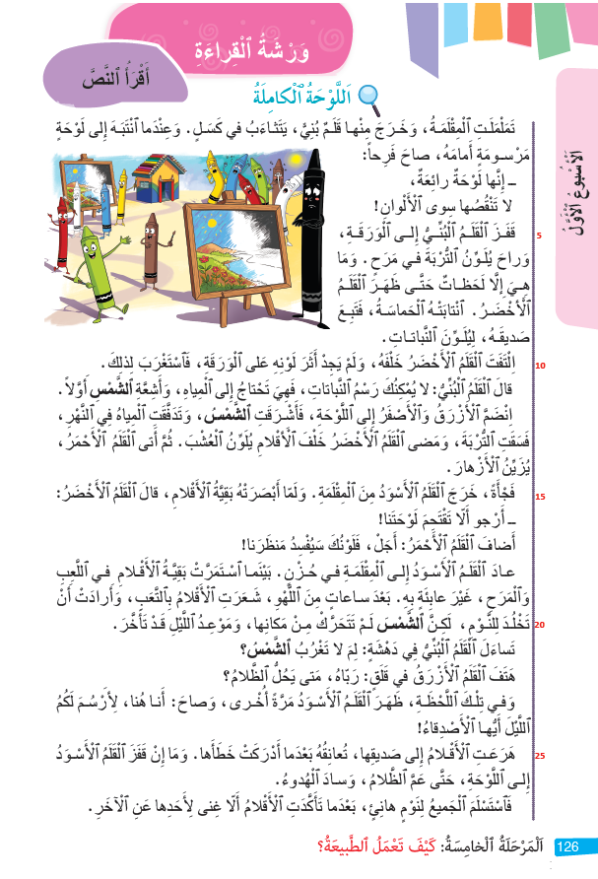
ننتقل الآن لقراءة نص «اللوحة الكاملة».
اختــتام الحــصة
تعبير كتابي/ إملاء
قراءة
استـماع وتحدث
افتتاح الحصة

Slide 36
من يقرأ؟
اختــتام الحــصة
تعبير كتابي/ إملاء
قراءة
استـماع وتحدث
افتتاح الحصة

Slide 37
من يتابع؟
اختــتام الحــصة
تعبير كتابي/ إملاء
قراءة
استـماع وتحدث
افتتاح الحصة

Slide 38
ابحثوا عن الفقرة التي ذكرت فيها عودة القلم الأسود إلى المقلمة حزينا؟ سجلوا رقم الفقرة على اللوحة
اختــتام الحــصة
تعبير كتابي/ إملاء
قراءة
استـماع وتحدث
افتتاح الحصة

Slide 39
ما هو رقم الفقرة التي ورد فيها ما يدل على أن الأقلام تعلمت أن التعاون يجعل اللوحة أجمل.
اختــتام الحــصة
تعبير كتابي/ إملاء
قراءة
استـماع وتحدث
افتتاح الحصة

Slide 40
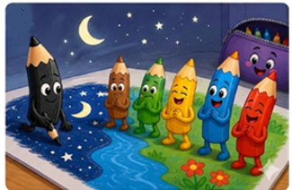
كلُّ قلمٍ ظنَّ أنه الأهمُّ، لكنَّ اللوحةَ لم تكتملْ إلا حين تعاونَ الجميعُ معاً.
اختــتام الحــصة
تعبير كتابي/ إملاء
قراءة
استـماع وتحدث
افتتاح الحصة

Slide 41
تخيَّلْ أنَّكَ قلمٌ في هذه المقلمة أيُّ لونٍ ستكونُ، وكيفَ ستُساهمُ في إكمالِ اللوحة؟
اختــتام الحــصة
تعبير كتابي/ إملاء
قراءة
استـماع وتحدث
افتتاح الحصة

Slide 42

التعبير الكتابي/إملاء
التعبير الكتابي
التعليق على مشاهد لوصف منظر من الطبيعة
التدرب على الرسم الإملائي للأسماء الموصولة

Slide 43
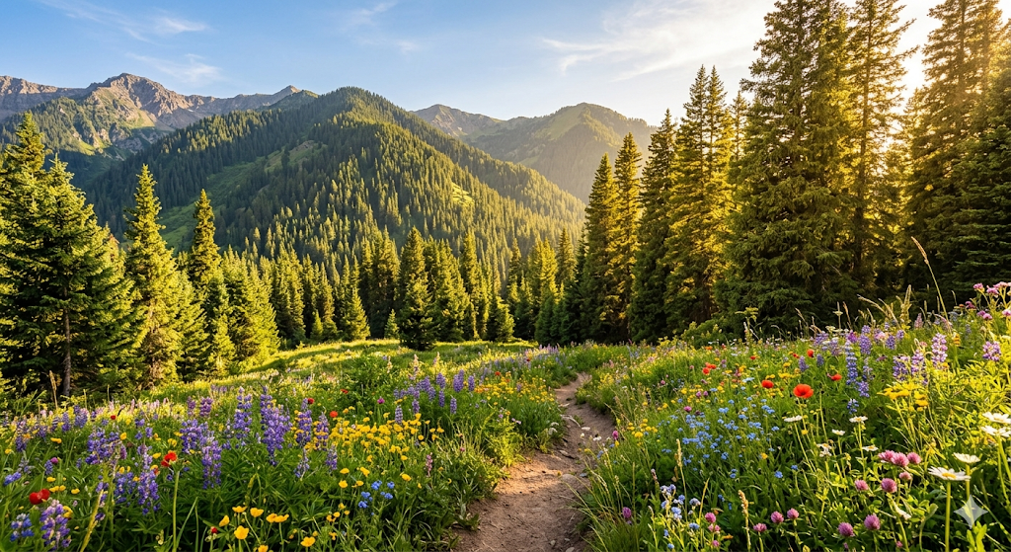
والآن ستتدربون على إنتاج جمل لوصف منظر من الطبيعة.
اختــتام الحــصة
تعبير كتابي /إملاء
قراءة
استـماع وتحدث
افتتاح الحصة

Slide 44
أولا أحدد عناصر من الغابة ثم أصفها. مثلا ماذا أرى في الغابة؟ أشعة الشمس وأشجار وزهور...
اختــتام الحــصة
تعبير كتابي /إملاء
قراءة
استـماع وتحدث
افتتاح الحصة
في ٱلْغابَةِ
أَشِعَّةُ ٱلشَّمْسِ
أَشْجارٌ
زُهورٌ

Slide 45
أصف كل عنصر. أتساءل: كيف هي أشعة الشمس؟ كيف أشجار الغابة؟ كيف هي الزهور؟
اختــتام الحــصة
تعبير كتابي /إملاء
قراءة
استـماع وتحدث
افتتاح الحصة
في ٱلْغابَةِ
أَشِعَّةُ ٱلشَّمْسِ ٱلذَّهَبِيَّةُ
أَشْجارٌ عالِيَةٌ وَمُخْضَرَّةٌ
زُهورٌ بَرِّيَّةٌ بِأَلْوانٍ زاهِيَّةٍ

Slide 46
أركب العناصر في فقرة بسيطة؛ من يقرأ؟ من يعيد؟
اختــتام الحــصة
تعبير كتابي /إملاء
قراءة
استـماع وتحدث
افتتاح الحصة
في ٱلْغابَةِ، توجَدُ أَشْجارٌ عالِيَةٌ مُخْضَرَّةٌ، تَظْهَرُ كَأَنَّها تَحْرُسُ ٱلطَّبيعَةِ. أَشِعَّةُ ٱلشَّمْسِ ٱلذَّهَبِيَّةُ تَتَسَلَّلُ عَبْرَ ٱلْأَوْراقِ ٱلْكَثيفَةِ، وتُلْقي بِبَريقِها ٱلدّافِئِ عَلى أَرْضِ ٱلْغابَةِ، حَيْثُ تَتَناثَرُ زُهورٌ بَرِّيَّةٌ بِأَلْوانِها ٱلزَّاهِيَةِ. ما أَجْمَلَ ٱلطَّبيعَةَ!

Slide 47

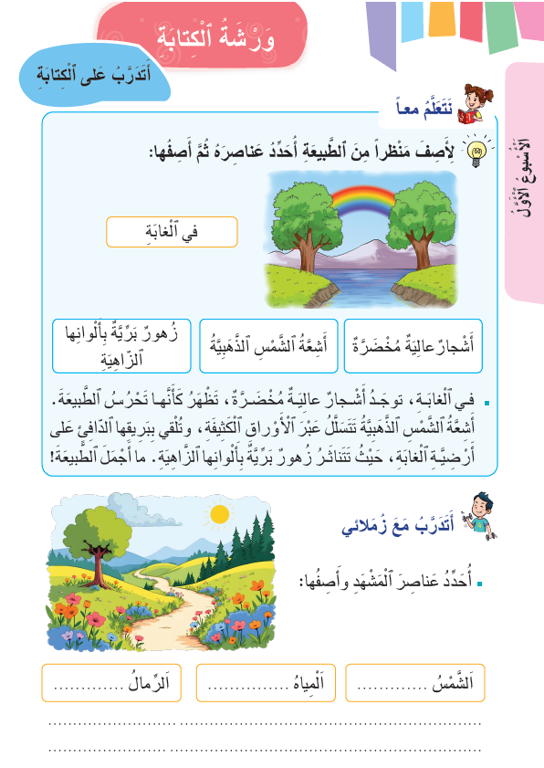
خذوا كراساتكم ص 132؛
اختــتام الحــصة
تعبير كتابي /إملاء
قراءة
استـماع وتحدث
افتتاح الحصة

Slide 48

حددوا عناصر المشهد؛ قوموا بوصفها في فقرة باعتماد هذه العناصر.
اختــتام الحــصة
تعبير كتابي /إملاء
قراءة
استـماع وتحدث
افتتاح الحصة

Slide 49
من يصف الشمس؟ من يصف المياه؟ من يصف الزهور؟ - اكتبوا كل صفة أمام الكلمة المناسبة.
اختــتام الحــصة
تعبير كتابي /إملاء
قراءة
استـماع وتحدث
افتتاح الحصة
اَلشَّمْسُ
اَلْمِياهُ
اَلزُّهورُ

Slide 50
صححوا.
اختــتام الحــصة
تعبير كتابي /إملاء
قراءة
استـماع وتحدث
افتتاح الحصة
اَلشَّمْسُ ٱلدَّافِئَةُ
اَلْمِياهٌ ٱلْعَذْبَةٌ
اَلزُّهورُ ٱلْمُلَوَّنَةُ

Slide 51
ركبوها في فقرة بسيطة.
اختــتام الحــصة
تعبير كتابي /إملاء
قراءة
استـماع وتحدث
افتتاح الحصة
اَلشَّمْسُ ٱلدَّافِئَةُ
اَلْمِياهٌ ٱلْعَذْبَةٌ
اَلزُّهورُ ٱلْمُلَوَّنَةُ

Slide 52
صححوا. من يقرأ الفقرة ؟
اختــتام الحــصة
تعبير كتابي /إملاء
قراءة
استـماع وتحدث
افتتاح الحصة
تُشْرِقُ ٱلشَّمْسُ ٱلدَّافِئَةُ في ٱلسَّماءِ وَتُضيئُ ٱلتِّلالَ ٱلخَضْراءَ. توجَدُ ٱلْمِياهٌ ٱلْعَذْبَةٌ تَسْقي ٱلنَّباتاتِ، وَتَنْتَشِرُ ٱلزُّهورُ ٱلمُلوَّنَةُ عَلى جَنَباتِ ٱلْجَدْوَلِ. تَجْعَلُ ٱلطَّبيعَةَ زاهِيَةً وَمُشْرِقَةً.

Slide 53

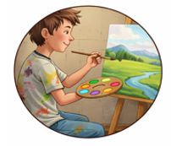


تابعوا جيدا؛ أستعمل" الذي" للمذكر وأستعمل" التي" للمؤنث وأستعمل "الذين" للجمع.- رددوا
اختــتام الحــصة
إملاء
قراءة
استـماع وتحدث
افتتاح الحصة
اَلْمُذَكَّرُ ٱلَّذي
اَلْمُؤَنَّثُ ٱلَّتي
اَلْجَمْعُ ٱلَّذينَ

Slide 54
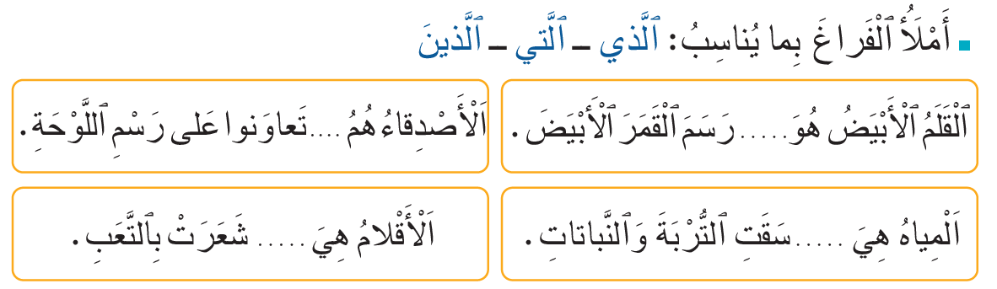
الآن؛ خذوا كراساتكم ص 131 ستكملون الجمل بما يناسب.
اختــتام الحــصة
تعبير كتابي /إملاء
قراءة
استـماع وتحدث
افتتاح الحصة

Slide 55
من يقرأ الجمل؟ أكملوا باسم مناسب. من يقرأ الجملة الأولى؟
اختــتام الحــصة
تعبير كتابي /إملاء
قراءة
استـماع وتحدث
افتتاح الحصة

Slide 56
صححوا. من يقرأ؟
اختــتام الحــصة
تعبير كتابي /إملاء
قراءة
استـماع وتحدث
افتتاح الحصة
اَلْقَلَمُ ٱلْأَبْيَضُ هُوَ ٱلَّذي رَسَمَ ٱلْقَمَرَ ٱلْأَبْيَضَ.
اَلْمِياهُ هِيَ ٱلَّتي سَقَتِ ٱلتُّرْبَةَ وَٱلنَّباتاتِ.
اَلْأَصْدِقاءُ هُمُ ٱلَّذينَ تَعاوَنوا عَلى رَسْمِ ٱللَّوْحَةِ.
اَلْأَقْلامُ هِيَ ٱلَّتي شَعَرَتْ بِٱلتَّعَبِ.

Slide 57
اختتام الحصة
اختتام الحصة
ماذا تعلمتم اليوم؟
واجباتكم المنزلية.

Slide 58

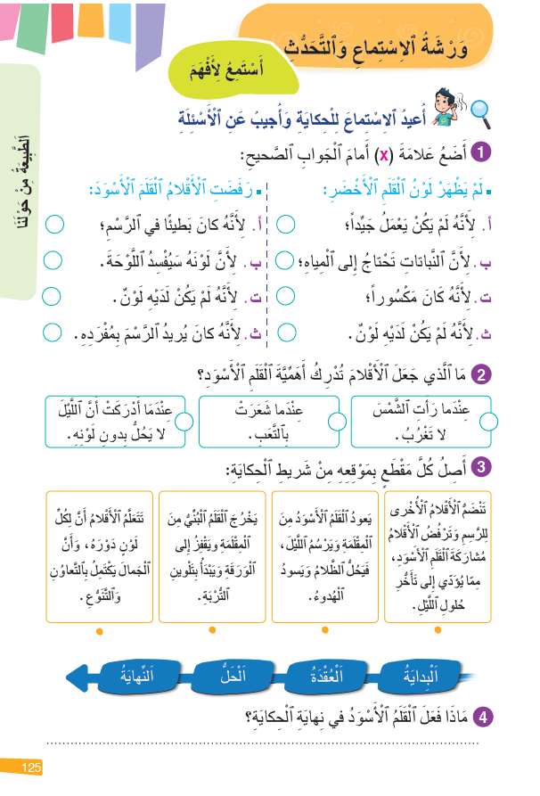
في المنزل، أجيبوا عن السؤال4 ص 125؟ ارسموا علامة أمام المطلوب.
اختــتام الحــصة
تعبير كتابي/إملاء
قراءة
استـماع وتحدث
افتتاح الحصة

Slide 59


Slide 60

بناء على إنجازات المتعلمين خلال الممارسة المستقلة
ما تقديرك لنسبة التحكم في هدف الدرس؟
تسجل النسبة على صفحة اليوم من مذكرة الأستاذ.

